Slide 1
Transplantační imunologie
Historie
Experimenty na zvířatech už před 100 lety
1902 – tr. ledviny u psa
1952 – tr. ledviny u člověka
1963 – tr. jater
1967 – tr. Srdce
1968 – tr. kostní dřeně
V ČR:
1961 – tr. ledviny
1983 – játra
1986 – rozvoj transplantačního programu

Slide 2
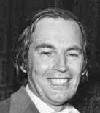
V sobotu jsem byl máloznámým jihoafrickým lékařem.
v pondělí jsem byl světoznámý.
Christiaan Neethling Barnard
(1922 -2001)

Slide 3
Počty transplantací V ČR za rok 2015
Transplantace ledviny – kadaverózní 400
Transplantace ledviny – žijící 53
Transplantace jater 188
Transplantace pankreatu 37, ostrůvky 5
Transplantace srdce 75
Transplantace plic 34
Tenké střevo 1
http://www.kst.cz/ Koordinační středisko transplantací

Slide 4
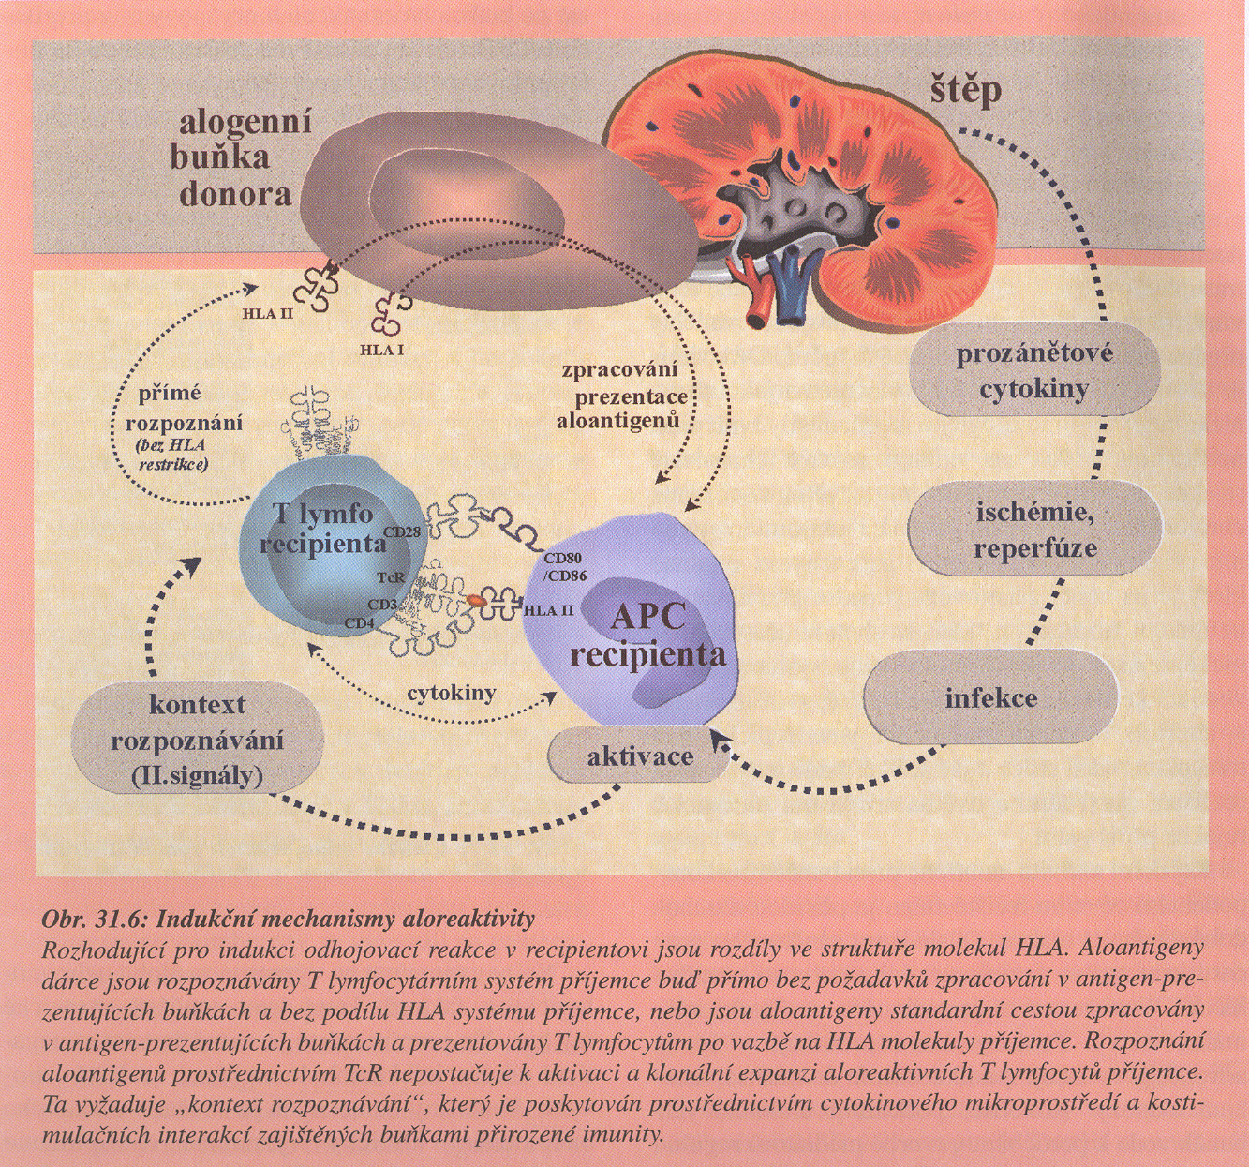
Aloreaktivita při transplantacích solidních orgánů
Krejsek, Kopecký: Klinická imunologie, Nucleus Hradec Králové, 2004

Slide 5
Mechanismy rejekce při alo- a xenotransplantacích
Krejsek, Kopecký: Klinická imunologie, Nucleus Hradec Králové, 2004

Slide 6
Krevní transfúze
Krejsek, Kopecký: Klinická imunologie, Nucleus Hradec Králové, 2004

Slide 7
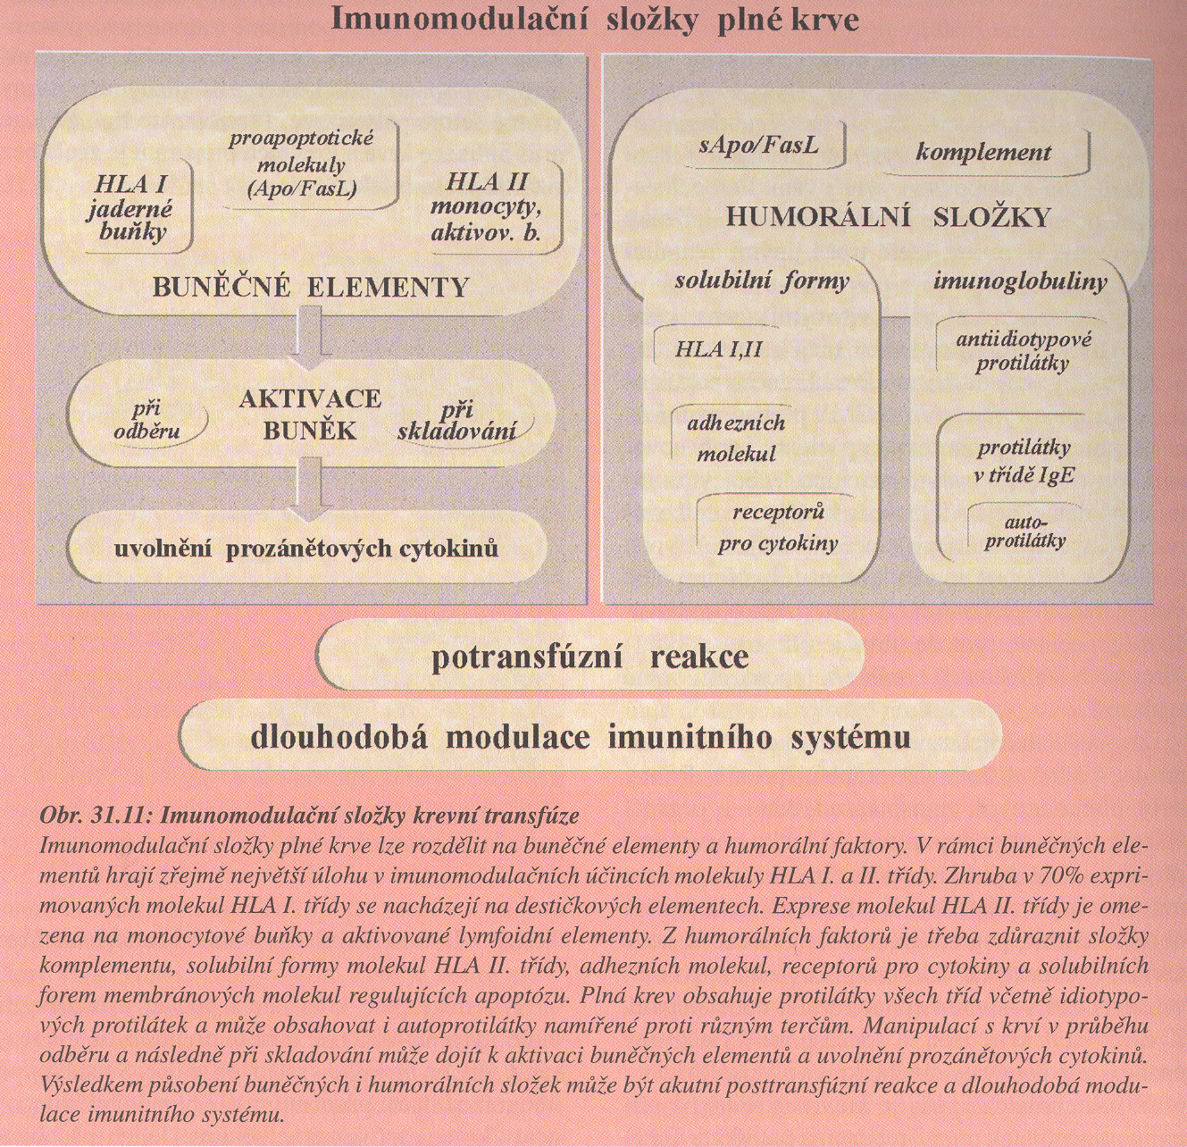
Imunomodulační působení krevní transfúze
Krejsek, Kopecký: Klinická imunologie, Nucleus Hradec Králové, 2004

Slide 8
Krejsek, Kopecký: Klinická imunologie, Nucleus Hradec Králové, 2004

Slide 9
Krejsek, Kopecký: Klinická imunologie, Nucleus Hradec Králové, 2004

Slide 10
Působení erytrocytů na imunitní systém

Slide 11
Vývoj krevních buněk
Toman a kol.: Veterinární imunologie, Grada, 2000

Slide 12
Antigeny systému ABO

Slide 13
Využití molekulárně biologických metod při testování dárců krve, situace v r. 2016
Sérologické testy – dg. okno mol. – biol. metody zkrátí okno o:
HIV 2-3 týdny 7 – 9 dnů
HBV 4-6 týdnů 25 – 30 dnů
HCV 2 – 6 měsíců 59 – 65 dnů
Ve světe je testováno 66 -70% dárcovské populace, v Evropě 61%.
V ČR serologické vyšetření HBsAg, anti HCV, anti HIV(+ Ag p24) a syfilis. Rozšíření o další metody – diskuse…riziko…
Výskyt HCV 10/100 000 obyvatel, 1988 -2015 záchyt 54 HIV+ dárců
Ročně v ČR 500 000 odběrů – riziko přenosu u virových hepatitid 1: 300 000, u HIV 1 : 500 000.
Riziko lze výrazně snížit zavedením povinné detekce nukleových kyselin minimálně uvedených tří původců (HCV, HBV, HIV).
Dnes provádí TTO FN Brno a OHKT ÚVN Praha.
http://www.fnbrno.cz/nemocnice-bohunice/transfuzni-a-tkanove-oddeleni/laboratorni-prirucka/t4556
Medical Tribune, XII,6 2012

